Slide 1

BLADE SHIFT
2D 게임 프로그래밍 · 게임 기획서
블레이드 시프트 : 차원 베기 러너
학번 2023184006 · 김로안
v1.0 · 2026.11

Slide 2
목차
CONTENTS
01
02
03
04
게임 개요
게임 시스템
핵심 재미 요소
콘텐츠
개요 · 기획 의도 · 핵심 게임 루프
조작 · 플레이어 상태 · 생존 규칙 · 점수 · 게이지
일섬 연쇄 · 페이즈 시프트 · 차원 절단
몬스터 · 장애물 · 맵 청크
05
06
07
UI · 화면
기술 구현
개발 계획
화면 흐름 · 인게임 HUD
클래스 구조 · 구현 방식 · 충돌 처리
리소스 · 5주 일정 · 리스크 대응
BLADE SHIFT · 게임 기획서
02

Slide 3
게임 개요
01 게임 개요
항목 | 내용
게임명 | 블레이드 시프트 (Blade Shift : 차원 베기 러너)
장르 | 2D 횡스크롤 스피드 슬래시 러닝 액션
개발 환경 | Python · pico2d
플레이 인원 | 1인 싱글 플레이
조작 방식 | 키보드(기동) + 마우스(타격)
게임 목표 | 최대한 멀리 달려 최고 점수 갱신
화면 해상도 | 1280 × 720 (가로형)
개발 기간 · 인원 | 5주 · 1인 (김로안)
한 줄 소개
장애물은 피하고,
적은 베어 넘기며,
막힌 길은 베어 여는
슬래시 러닝 액션
BLADE SHIFT · 게임 기획서
03

Slide 4
기획 의도와 차별점
01 게임 개요
“피하기만 하는 러닝 게임에 베는 손맛을 더해, 달리는 내내 공격적으로 길을 여는 경험”
비교 항목 | 기존 러닝 게임 | 블레이드 시프트
플레이어 행동 | 장애물 피하기 | 장애물은 피하고, 적은 직접 베기
적의 역할 | 피해야 하는 위험 요소 | 점수 · 게이지 · 이동 발판이 되는 자원
막힌 구간 | 타이밍 맞춰 회피 | 모은 게이지로 장벽을 베어 돌파
맵 변화 | 속도만 점점 빨라짐 | 페이즈마다 중력 · 속도 · 지형이 바뀜
조작 감각 | 한 손 · 키 1~2개 | 왼손 기동 + 오른손 타격의 양손 조작
BLADE SHIFT · 게임 기획서
04

Slide 5



핵심 게임 루프
01 게임 개요
달리기
회피
전투
충전
돌파
전환
자동으로 계속 전진
점프 · 슬라이딩으로 장애물 통과
베기 · 일섬으로 적 처치
점수 · 발도술 게이지 획득
차원 절단으로 장벽 파괴
점수 도달 시 페이즈 변경
성공 루프 — 페이즈가 오를수록 속도 · 난이도 · 점수 배율이 올라가며 루프 반복
실패 루프
장애물 · 공격에 피격
HP 1칸 감소
HP 0 또는 추락
결과 화면
즉시 재도전
BLADE SHIFT · 게임 기획서
05

Slide 6

조작 체계 — 왼손 기동, 오른손 타격
02 게임 시스템
입력 | 동작 | 상세 | 수치 · 비고
W | 점프 · 2단 점프 | 공중에서 한 번 더 점프 가능 | 낮은 장애물 · 구덩이 회피
S | 슬라이딩 | 누르는 동안 자세를 낮춰 미끄러짐 | 최대 1초 · 히트박스 높이 50%
Space | 일섬 대시 | 사거리 안 전방의 최근접 적에게 돌진하며 베기 | 쿨타임 2초 · 처치 시 즉시 초기화
좌클릭 | 기본 베기 | 전방 근거리 베기, 지상 · 공중 모두 가능 | 탄막에 맞히면 패링(반사)
좌+우 클릭 | 차원 절단 | 발도술 게이지 100%일 때 발동하는 필살기 | 두 버튼 입력 간격 0.15초 이내
ESC | 일시 정지 | 게임 정지 및 일시 정지 메뉴 표시 | 계속 · 타이틀로
설계 원칙 — 이동(왼손)과 공격(오른손)을 분리해 점프 중에도 베기 · 일섬 가능, 슬라이딩 중 공격은 불가
BLADE SHIFT · 게임 기획서
06

Slide 7
플레이어 상태 (FSM) — 7개 상태
02 게임 시스템
Run · 달리기
현재 상태 | 입력 · 이벤트 | 다음 상태
Run | W | Jump
Jump | 공중에서 W (1회) | Jump (2단)
Jump | 착지 | Run
Run | S 누름 | Slide
Slide | S 뗌 또는 1초 경과 | Run
Run · Jump | 좌클릭 (불릿 타임 중 제외) | Slash → 끝나면 이전 상태
Run · Jump | Space (대상 있음, 쿨타임 0) | Dash
Dash | 돌진 완료 | Jump(공중) / Run(지상)
Run · Jump | 불릿 타임 중 좌+우 클릭 | Cut → 연출 후 Run
지상 상태 | 피격 (무적 아님) | Hit → 0.3초 후 Run
공중 상태 | 피격 (무적 아님) | 경직 없이 Jump 유지
Jump · 점프
Slide · 슬라이딩
Slash · 베기
Dash · 일섬
Cut · 절단
Hit · 피격
BLADE SHIFT · 게임 기획서
07

Slide 8
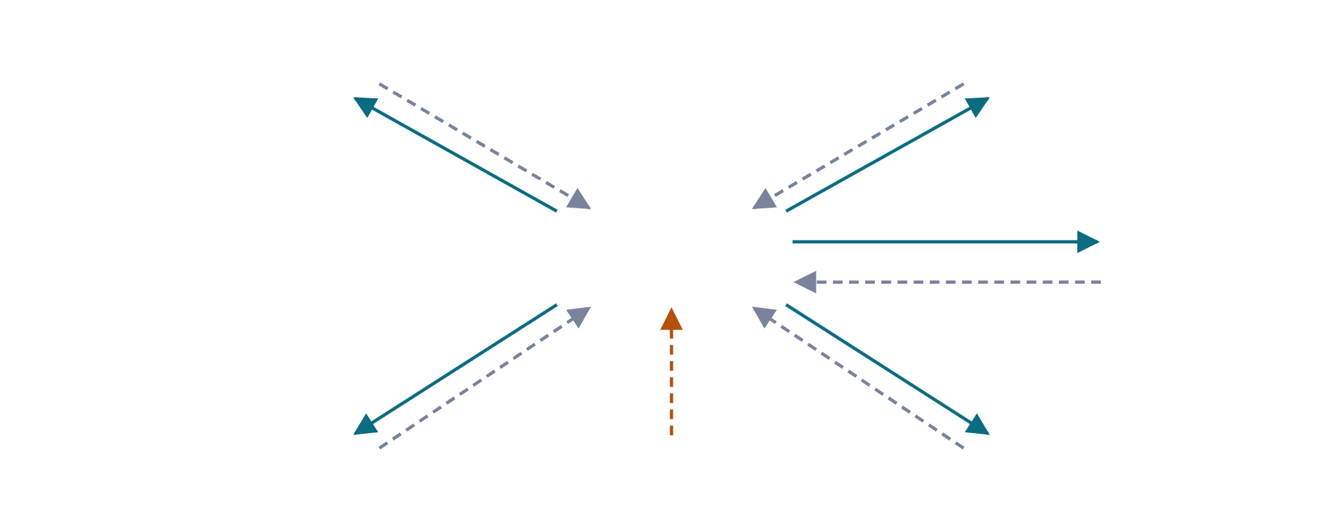
플레이어 상태 전이 다이어그램
02 게임 시스템
━ 진입 ┅ 복귀
점프
베기
Jump · 공중 W 2단
Slash
착지
동작 종료
W
좌클릭
Space · 대상 있음
달리기
일섬
Run · 기본 상태
Dash · 무적
돌진 완료
S 누름
불릿 타임 중 좌+우
0.3초 후
S 뗌 · 1초
연출 종료
슬라이딩
피격
절단
Slide · 최대 1초
지상 상태에서 ↗
Hit · 조작 불가
Cut · 무적
BLADE SHIFT · 게임 기획서 · 베기 · 일섬 · 절단은 점프 중에도 진입 · 공중 피격은 경직 없음
08

Slide 9

생존 규칙 — HP와 게임 오버
02 게임 시스템
피격 시 HP −1
피격 후 무적 1.5초
장애물 충돌 · 적 근접 공격 · 탄막 · 게이지 없이 장벽 충돌
캐릭터 깜빡임 연출로 연속 피격 방지
HP 3
추락 시 즉시 게임 오버
연속 처치로 HP +1
화면 아래로 떨어지면 HP와 무관하게 종료
피격 없이 적 10마리 연속 처치 시 회복 (최대 3칸)
피격마다 1칸 감소
0칸 또는 추락 시 게임 오버
일섬 · 절단 중 무적
게임 오버 처리
돌진 · 절단 연출 동안은 피해를 받지 않음
0.5초 슬로 모션 후 결과 화면으로 전환
BLADE SHIFT · 게임 기획서
09

Slide 10
점수 체계
02 게임 시스템
획득 방법 | 점수 | 보너스 · 비고
달린 거리 | 초당 10점 | 스크롤 속도에 비례해 증가
지상 근접병 처치 | 100점 | —
공중 사역마 처치 | 150점 | 일섬으로 처치 시 +50
탄막 마법사 처치 | 200점 | 반사한 탄으로 처치 시 +100
탄막 패링 | 50점 | 탄 1발당
거대 장벽 절단 | 500점 | 차원 절단 성공 시
최종 점수
최고 기록
(거리 + 처치 + 보너스) × 페이즈 배율 (Phase 3 = ×2)
로컬 파일(JSON)에 저장, 결과 화면에 표시
BLADE SHIFT · 게임 기획서 · 수치는 밸런싱 단계에서 조정
10

Slide 11
발도술 게이지 — 전투가 돌파 자원이 된다
02 게임 시스템
행동 | 게이지 변화
기본 베기로 적 처치 | +10%
일섬으로 적 처치 | +15%
탄막 패링 | +5%
피격 | 변화 없음
차원 절단 사용 | 0%로 초기화
게이지 상태 예시
충전 중
60%
발동 가능
100% · 점멸
최대 100%, 초과분은 버림.
100% 도달 시 게이지 점멸과 효과음으로 알림.
설계 의도 — 적을 피해 다니면 장벽을 넘지 못하게 만들어, 적극적인 전투를 유도
BLADE SHIFT · 게임 기획서
11

Slide 12
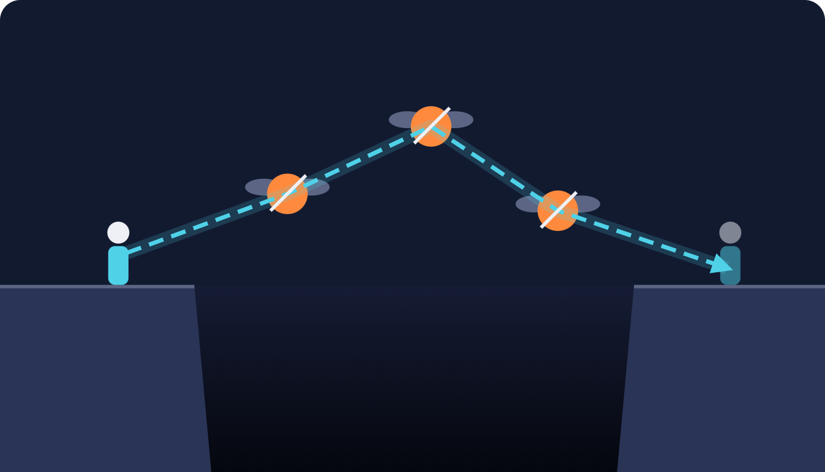
일섬 대시 & 일섬 연쇄 — 전투가 곧 이동
03 핵심 재미 요소 · 1
규칙 | 내용
발동 조건 | Space 입력 + 쿨타임 0 + 전방에 적 존재
대상 선택 | 플레이어 전방 적 중 가장 가까운 적
사거리 | 최대 400px (화면 너비의 약 1/3)
돌진 | 0.15초 동안 대상에게 이동하며 자동 베기, 돌진 중 무적
처치 시 | 쿨타임 즉시 초기화 → 다음 적으로 연쇄 가능
돌진 후 | 공중이면 0.3초 체공 후 낙하
화면 위치 | 플레이어가 전진한 만큼 카메라가 따라가 화면 왼쪽 1/4로 복귀
구간 설계 | 낭떠러지의 사역마 간격을 사거리 안으로 배치
2타
1타
3타
출발
착지
낭떠러지
BLADE SHIFT · 게임 기획서
12

Slide 13

페이즈 시프트 — 점수에 따라 바뀌는 맵
03 핵심 재미 요소 · 2
항목 | PHASE 1 · 무너지는 고성 | PHASE 2 · 무중력 균열 | PHASE 3 · 폭주하는 심연
진입 조건 | 게임 시작 | 3,000점 도달 | 8,000점 도달
중력 | 100% (기본) | 50% | 100%
스크롤 속도 | ×1.0 | ×1.0 | ×1.5
점수 배율 | ×1 | ×1 | ×2
지형 | 평지 · 장애물 중심 | 바닥 거의 없음, 떠 있는 발판 | 모든 청크 혼합
주요 적 | 근접병 · 사역마 | 사역마 (일섬 발판) | 3종 모두, 마법사 비중 증가
배경 | 붕괴하는 성벽 | 보랏빛 균열 공간 | 붉은 심연
전환 연출 — 차원 관문 통과 → 화면 플래시 · 배경 교체 · 물리 변수 변경, 전환 직후 1초 무적. Phase 3는 게임 오버까지 유지
BLADE SHIFT · 게임 기획서
13

Slide 14
차원 절단 — 발동 흐름과 예외 처리
03 핵심 재미 요소 · 3
01 예고
02 불릿 타임
03 입력
04 절단
05 돌파
장벽 1.5초 전 화면 우측에 경고 표시
진입 구역 도달 시 0.2배속, 최대 3초
좌+우 동시 클릭 (0.15초 이내)
화면 흔들림, 장벽 상단이 회전하며 날아감
+500점, 게이지 0%로 초기화
예외 처리 (진행 막힘 방지)
등장 규칙
게이지 100% 미만으로 도달하면 불릿 타임 없이 충돌 → HP −1 후 장벽 자동 파괴
약 45초 주행마다 거대 장벽 청크 1회 등장
주기 안에 적 10마리 내외를 처치하면 게이지가 차도록 밸런싱
불릿 타임 3초 안에 입력하지 못해도 동일하게 처리
불릿 타임 중 기본 베기는 막아 입력 충돌 방지
BLADE SHIFT · 게임 기획서
14

Slide 15
몬스터 3종 — 역할이 다른 적
04 콘텐츠
항목 | 지상 근접병 | 공중 사역마 | 탄막 마법사
역할 | 기본 베기 대상 | 일섬 연쇄의 발판 | 패링 대상 · 원거리 압박
등장 위치 | 지면 | 공중 (낭떠러지 위 등) | 지면 · 높은 발판
행동 패턴 | 플레이어 쪽으로 달려와 근접 공격 | 제자리에서 위아래로 천천히 부유 | 2초마다 직선 탄 1발 발사
플레이어 대응 | 베기, 또는 점프로 넘기 | 일섬 대시로 연쇄 처치 | 탄을 베어 반사하거나 접근해 베기
체력 | 1타 처치 | 1타 처치 | 1타 처치 (반사 탄도 1타)
처치 보상 | 100점 · 게이지 +10% | 150점 · 게이지 +10~15% | 200점 · 게이지 +10%
설계 원칙 — 모든 적은 한 번에 처치되어 속도감을 유지하고, 종류마다 다른 조작(베기 · 일섬 · 패링)을 요구
BLADE SHIFT · 게임 기획서
15

Slide 16


장애물 5종 — 피할 것과 벨 것
04 콘텐츠
장애물 | 형태 · 예시 | 대응 방법 | 실패 시
낮은 장애물 | 바닥 위 낮은 바위 · 나무 상자 | 점프 | HP −1
높은 장애물 | 머리 높이의 쓰러진 기둥 · 천장 가시 | 슬라이딩 | HP −1
구덩이 | 짧게 끊긴 바닥 | 점프 · 2단 점프 | 추락 → 게임 오버
낭떠러지 | 점프로 못 넘는 넓은 공백 | 일섬 연쇄 | 추락 → 게임 오버
거대 장벽 | 화면 높이의 벽 | 차원 절단 | HP −1 후 자동 파괴
장애물은 베어서 부술 수 없음 — 회피와 공격의 역할을 분명히 구분
높이가 다른 장애물을 교차 배치해 점프와 슬라이딩을 번갈아 요구
BLADE SHIFT · 게임 기획서
16

Slide 17
맵 구성 — 6종 청크의 랜덤 조합
04 콘텐츠
A · 평지 전투
P1 · P3
B · 장애물 러시
P1 · P3
C · 일섬 낭떠러지
P1 · P3
근접병 2~3 + 낮은 장애물
낮은 · 높은 장애물 교차 배치
낭떠러지 + 공중 사역마 3
D · 탄막 진지
P1 · P3
E · 무중력 군도
P2 전용
F · 거대 장벽
약 45초마다
마법사 1~2 + 높은 장애물
떠 있는 발판 + 사역마 다수, 직접 설계한 배치 3종(E-1~3)
지면 + 거대 장벽 1 + 앞쪽 근접병 (Phase 2는 사역마)
스폰 규칙
① 앞 청크의 끝이 화면 오른쪽 경계에 닿으면 다음 청크를 화면 밖 오른쪽에 생성
② 같은 청크는 2회 연속 등장 금지, 현재 페이즈에 맞는 청크만 선택 (Phase 2는 E-1~3 중 선택)
③ 화면 왼쪽 밖으로 나간 객체는 즉시 제거해 메모리 관리
BLADE SHIFT · 게임 기획서
17

Slide 18

화면 흐름
05 UI · 화면
타이틀
플레이
결과
title_mode
클릭 · Space
play_mode
HP 0 · 추락
result_mode
R 재도전 → 플레이
ESC → 타이틀
일시 정지
화면 | 구성 요소 | 입력
타이틀 | 게임 로고, 최고 기록, 시작 안내 문구 | 클릭 · Space 시작, ESC 종료
플레이 | 인게임 HUD, 페이즈 전환 연출 | 전체 조작, ESC 일시 정지
일시 정지 | 반투명 오버레이 + 메뉴 | ESC 계속, Q 타이틀
결과 | 최종 점수, 최고 기록(갱신 시 NEW), 처치 수, 도달 페이즈 | R 재도전, ESC 타이틀
BLADE SHIFT · 게임 기획서
18

Slide 19


인게임 HUD 배치
05 UI · 화면
HP · 좌상단
PHASE 2 · 무중력 균열
SCORE 12,340
하트 3칸, 피격 시 흔들림
BEST 20,500
페이즈 · 상단 중앙
전환 시 화면 중앙에 크게 표시 후 축소
점수 · 최고 기록 · 우상단
COMBO 7
Phase 3에서는 점수 배율 ×2 표시
콤보 · 우측
노히트 연속 처치 수, 10 도달 시 HP 회복 알림
게이지 · 일섬 · 좌하단
게이지 100% 점멸, 일섬은 쿨타임 동안 회색
발도술 게이지 60%
일섬 준비
BLADE SHIFT · 게임 기획서
19

Slide 20

모듈 · 클래스 구조
06 기술 구현
프레임워크
모드 (화면)
게임 객체
main.py
진입점, 프레임워크 실행
title_mode.py
타이틀 화면
player.py — Player + 7개 상태 클래스
monster.py — Monster 기반 → Grunt · Familiar · Mage
game_framework.py
메인 루프, 모드 전환
play_mode.py
인게임, 일시 정지 포함
bullet.py — 탄막, 반사 여부 플래그
obstacle.py — Obstacle, Wall(상단 · 하단 분리)
game_world.py
레이어별 객체 관리, 충돌 쌍 등록
result_mode.py
결과 · 최고 기록 저장
chunk_manager.py — 청크 생성 · 제거, 페이즈 관리
config.py
밸런스 수치 상수 모음
background.py — 무한 스크롤 배경
camera.py — 플레이어 추적 · 화면 흔들림
ui.py — HUD 그리기
공통 인터페이스 — update(dt) · draw(camera) · get_bb() · handle_collision(group, other)
BLADE SHIFT · 게임 기획서
20

Slide 21
pico2d 맞춤 구현 방식
06 기술 구현
무한 스크롤 배경
차원 절단
슬라이딩 히트박스
이미지 2장을 이어 왼쪽으로 이동, 화면 밖으로 나간 장은 반대편 끝으로 옮김
장벽을 상단 · 하단 스프라이트로 분리 배치, 발동 시 상단 충돌을 끄고 회전시켜 날림
Slide 상태에서 get_bb()의 높이를 50%로 줄여 높은 장애물 아래를 통과
if x + W < 0: x += 2 * W
wall_top.active = False
h = H * 0.5 if sliding
불릿 타임
카메라 · 화면 흔들림
일섬 대상 탐색
전역 time_scale을 모든 객체의 update에 곱해 0.2배속 연출
모든 draw에 카메라 오프셋을 빼고, 흔들림은 오프셋에 랜덤 값만 더함
사거리 안 전방 적 중 거리 제곱이 가장 작은 적을 선택
dt *= world.time_scale
draw(x - cam.x, y - cam.y)
min(targets, key=dist2)
BLADE SHIFT · 게임 기획서
21

Slide 22


충돌 처리 — AABB 충돌 그룹
06 기술 구현
충돌 그룹 | A | B | 처리
player:obstacle | 플레이어 | 장애물 | HP −1, 무적 1.5초
player:monster | 플레이어 | 몬스터 | HP −1 (몬스터는 유지)
player:bullet | 플레이어 | 탄막 | HP −1, 탄 제거
sword:monster | 베기 판정 | 몬스터 | 몬스터 제거, 점수 · 게이지 획득
sword:bullet | 베기 판정 | 탄막 | 패링 — 탄 방향 반전, reflected = True
reflected:mage | 반사 탄 | 마법사 | 마법사 제거, 보너스 점수
player:wall | 플레이어 | 거대 장벽 | 게이지 부족 시 HP −1 후 장벽 파괴
player:ground | 플레이어 | 발판 | 착지 처리 (낙하 정지)
베기 판정 박스는 Slash 시작 후 0.1초 동안만 존재
무적 · 일섬 · 절단 중에는 player 피격 그룹 무시
BLADE SHIFT · 게임 기획서
22

Slide 23

리소스 목록 및 AI 활용 계획
07 개발 계획
리소스 | 수량 · 내용 | 제작 방법
플레이어 스프라이트 | 7개 상태 애니메이션 | 생성형 AI + 수작업 보정
몬스터 스프라이트 | 3종 × 이동 · 공격 · 사망 | 생성형 AI
배경 | 페이즈별 3종, 이어 붙여도 끊기지 않게 | 생성형 AI
장애물 · 장벽 | 장애물 4종 + 장벽 상단 · 하단 분리 | 생성형 AI · 직접 제작
이펙트 | 검기 · 일섬 잔상 · 절단 · 페이즈 전환 | 생성형 AI
UI | 하트 · 게이지 · 아이콘 · 폰트 | 직접 제작 · 무료 폰트
사운드 | BGM 3 (페이즈별) + 효과음 | 생성형 AI · 무료 에셋
진행 원칙 — 개발 초기에는 단색 박스로 기능을 먼저 완성하고, 리소스는 병행 제작 후 교체. 캐릭터 일관성을 위해 스타일 프롬프트를 고정해 사용
BLADE SHIFT · 게임 기획서
23

Slide 24
5주 개발 일정 및 우선순위
07 개발 계획
주차 | 단계 목표 | 필수 (MUST) | 여유 시 추가 (NICE)
1주차 | 코어 이동 · 맵 | 타이틀 · 플레이 모드 구조, 플레이어 FSM(달리기 · 점프 · 슬라이딩) · 입력 처리, 무한 스크롤 · 장애물 청크 스폰, 카메라 구조 | 패럴랙스 다중 배경
2주차 | 전투 · 생존 | 베기 공격, 근접병 · 사역마, AABB 충돌 그룹, HP · 무적 시간 · 게임 오버, 점수 계산, 결과 화면 | 피격 넉백 · 깜빡임 연출
3주차 | 핵심 기믹 | 일섬 대시(최근접 탐색 · 쿨타임 초기화), 일섬 낭떠러지 청크, 발도술 게이지, 차원 절단 기본형(불릿 타임 · 장벽 파괴) | 탄막 마법사 · 패링, 절단 연출 강화
4주차 | 페이즈 · 리소스 | Phase 1~2 물리 변수 제어, 무중력 청크 E-1~3 설계 · 테스트, AI 스프라이트 적용 | Phase 3 피버, 심리스 배경 3종 · 검기 이펙트
5주차 | 폴리싱 · 밸런싱 | 최고 기록 저장, 일시 정지 메뉴, 밸런싱 · 버그 수정 | 히트스톱 · 화면 흔들림, 사운드
BLADE SHIFT · 게임 기획서 · MUST = 해당 주차 내 반드시 완료
24

Slide 25
예상 리스크와 대응
07 개발 계획
리스크 | 영향 | 대응
AI 스프라이트의 캐릭터 일관성 | 아트 품질 저하 · 일정 지연 | 단색 박스로 선개발, 스타일 프롬프트 고정, 수작업 보정
Phase 2 공중 구간 난이도 | 건널 수 없는 배치로 불합리한 사망 | 공중 청크는 랜덤 생성 대신 직접 설계, 사역마 간격을 사거리 안으로 고정
3주차 기능 집중 | 일정 밀림 | NICE 기능 후순위, 차원 절단은 단순 버전(연출 최소화) 먼저 구현
객체 증가에 따른 성능 저하 | 프레임 저하 | 화면 밖 객체 즉시 제거, 청크 단위로 생성 · 삭제
밸런싱 시간 부족 | 난이도 불균형 | 모든 수치를 config.py 한 파일에 모아 빠르게 조정
BLADE SHIFT · 게임 기획서
25

